Slide 1
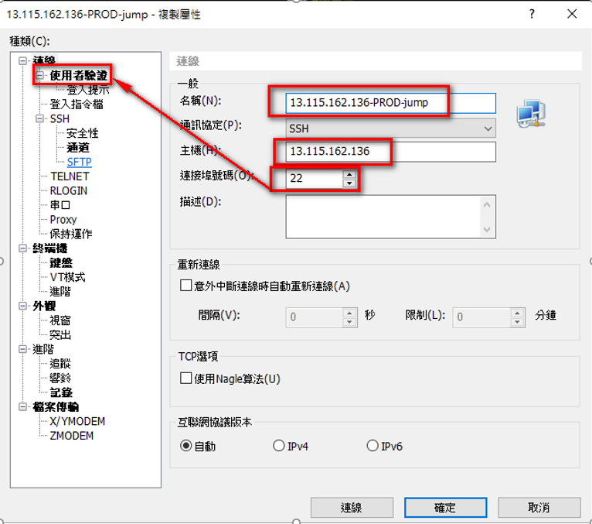
連線方式設定:
透過瀏覽器下載ssh工具
https://lifewth.com/ssh-putty/
https://www.xshell.com/zh/free-for-home-school/
1.名稱自已命名
2.VS主機ip 13.115.162.136
3.輸入端口 22
4.點選使用者驗證
備註:DM產品後台 3.39.26.208

Slide 2
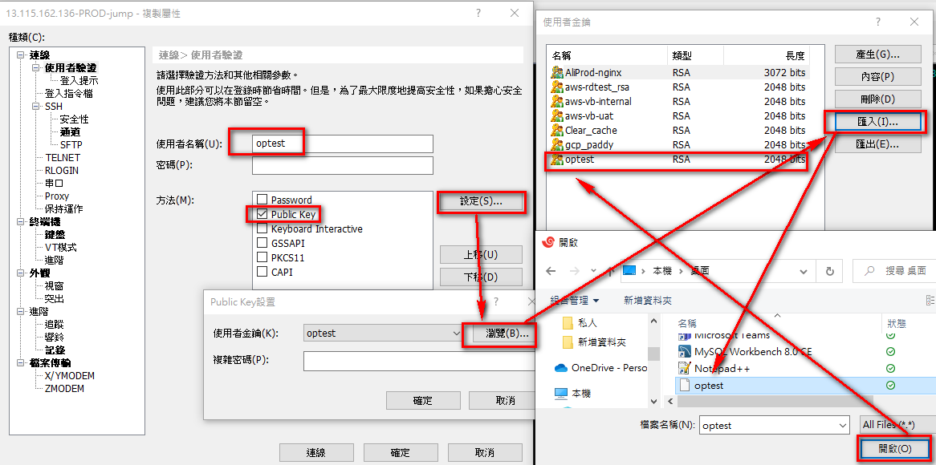
1.輸入帳號 optest
2.將Public KEY打勾按下設定>瀏覽>匯入
3.選擇到運維所提供的key檔案>開啟>再點選optestkey>確定

Slide 3
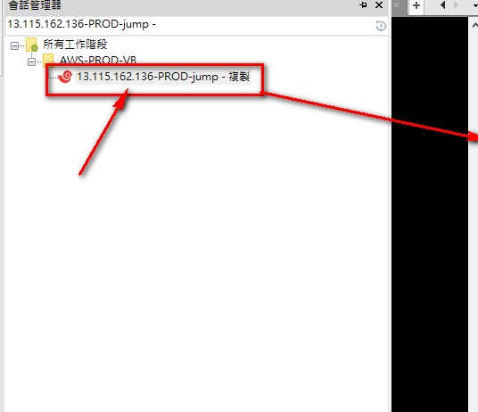
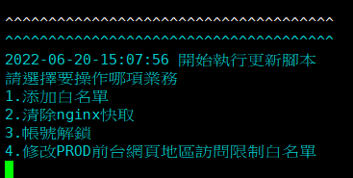
點擊兩下剛配置好的主機就可以連線

Slide 4
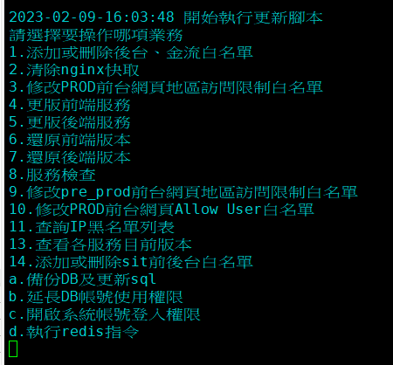
腳本功能:
1.添加白名單:協助各單位需求填加prod或sit環境金流白名單
2.清除nginx快取:網頁可能被快取住需要清除時執行
3.修改PROD前台網頁地區訪問限制白名單:
各單位需要訪問前台權限時
4.更版前端服務:技術於更版群發出需求
5.更版後端服務:技術於更版群發出需求
6.還原前端版本:回滾
7.還原後端版本:回滾
8.服務檢查
9.修改pre_prod前台網頁地區訪問限制白名單
10.修改PROD前台網頁Allow User白名單
11.查詢IP黑名單列表
12.查看各服務目前版本
13.添加或刪除sit前後台白名單
a.備份DB及更新sql
b.延長DB帳號使用權限
c.開啟系統帳號登入權限
d.執行redis指令

Slide 5
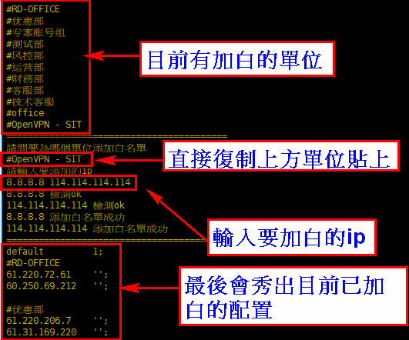
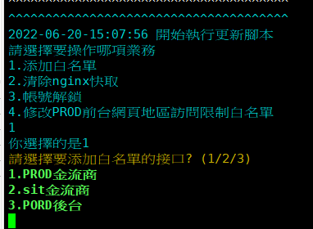
1.添加白名單
選擇添加環境
輸入單位名稱及要添加的ip，如有多個ip則中間用空白區格如→(8.8.8.8 114.114.114.114)

Slide 6
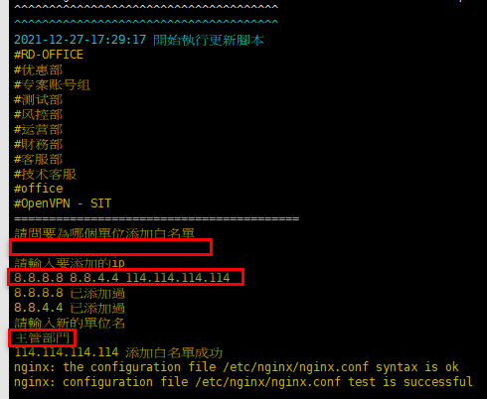
如表裡沒有該單位組別則直接按Enter(後面可新增)
輸入要添加的ip
輸入該ip是哪個單位名稱
看到添加白名單成功表示已經完成，可以請對方驗證
特別注意：在添加單位名時，注意簡體繁體。
若上面已有單位(簡體)時，先使用複製貼上
若使用繁體添加，會多一個新的單位

Slide 7
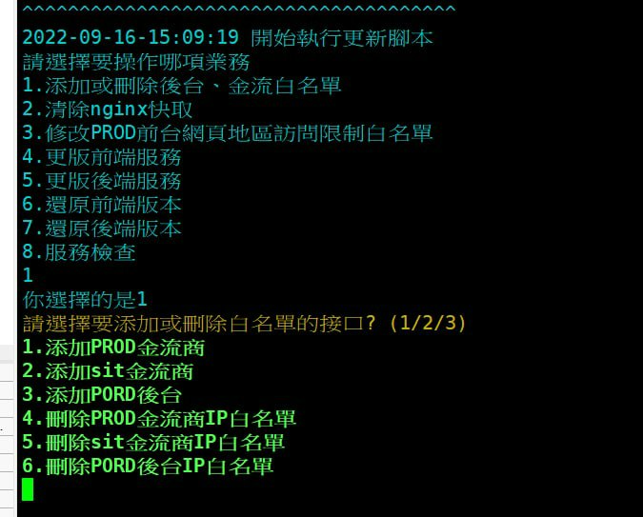
加白判斷是否由OP執行準則
網址判斷
admin.vbet09.com (DM產品為admin.hl566ss.com)
/api/gl/recharge/notify/
/api/gl/withdraw/notify/
功能判斷
三方金流
prod後台
正式環境前台
以上是由OP執行

Slide 8
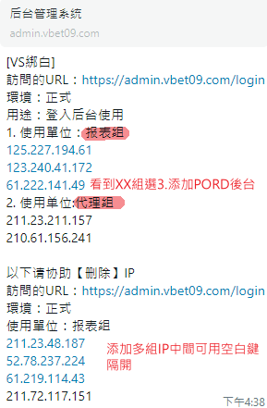
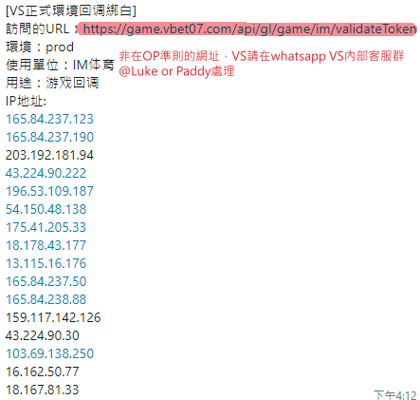
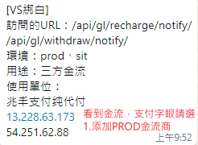
VS綁白範例

Slide 9
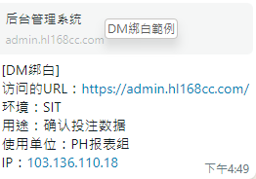
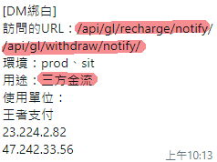
DM綁白範例
判斷是否由OP執行準則
網址判斷
admin.vbet09.com (DM產品為admin.hl566ss.com)
/api/gl/recharge/notify/
/api/gl/withdraw/notify/
功能判斷
三方金流
prod後台
正式環境前台
上圖URL為非OP準則網址
請在Whatsapp DM內部客服群@Allen做處理。
上圖URL為OP準則網址

Slide 10
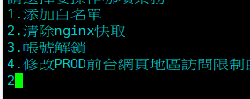
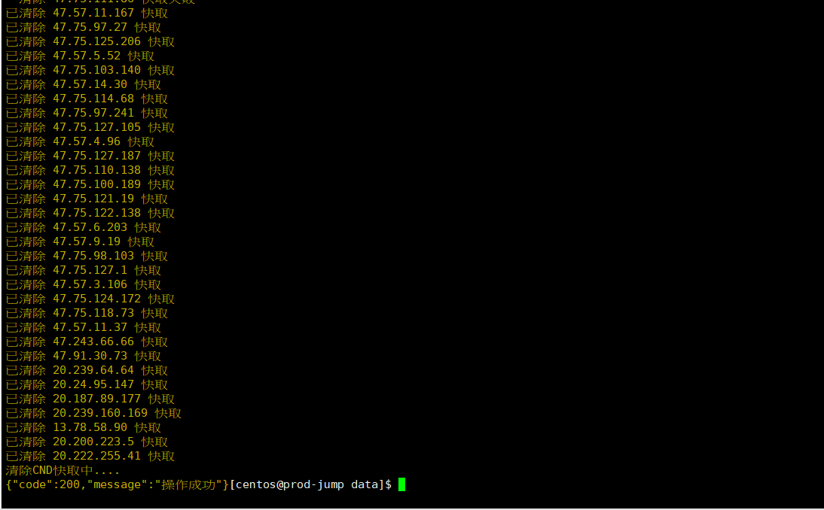
2.清除nginx快取
若有特殊需求可執行此項目
輸入2後會自動run

Slide 11
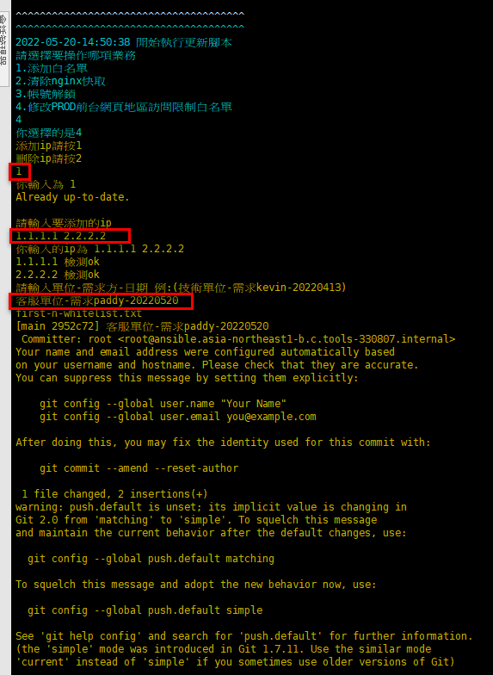
3.修改PROD前台網頁地區訪問限制白名單
添加前台地區訪問限制ip白名單選1
輸入要添加的ip，同個需求單位可同時輸入多組，如:1.1.1.1 2.2.2.2, 需以空白分開為一組(不同需求單位需分兩次執行)
輸入單位-需求方-日期 例:技術單位-需求kevin-20220413
再來就等它跑完，執行過程如有中斷會有問題，請提供完整截圖，並聯繫窗口協助處理

Slide 12
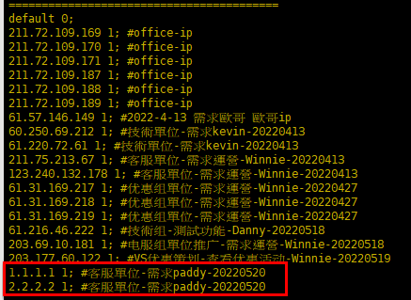
跑完後會秀出當前ip白名單資訊，可以看到剛剛添加上去的資訊

Slide 13
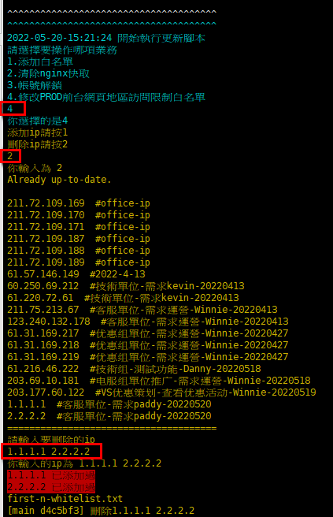
刪除已添加過的地區訪問ip白名單選2
會秀出目前已添加過的ip白名單資訊
輸入要刪除的ip，可同時輸入多組，需以空白分開為一組，如:1.1.1.1 2.2.2.2(不同需求單位也可同時一次執行)
等待跑完，執行過程如有發生異常或中斷會有問題，請提供完整截圖，並聯繫窗口協助處理

Slide 14
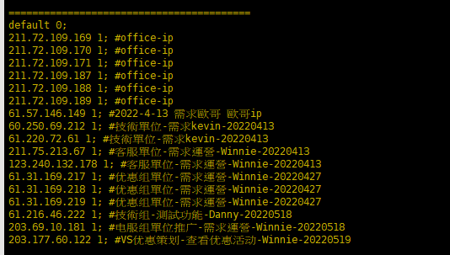
跑完後會秀出當前ip白名單資訊，可以看到剛剛添加上去的1.1.1.1 2.2.2.2的ip已經不見了

Slide 15
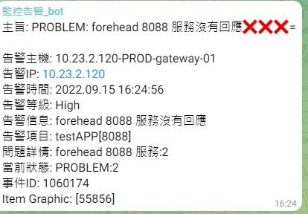
判斷前後端
前端:admin、web、h5、proxy-h5、cash_h5、cash_h5-activity、app
剩下的都是後端的
當更版時會出現 XXXX 服務沒有回應時是正常現象
此時可忽略此告警不需要回報
如附圖，當在更版列表中有forehead時
在更版forehead當下若跳出此告警則不須理會

Slide 16
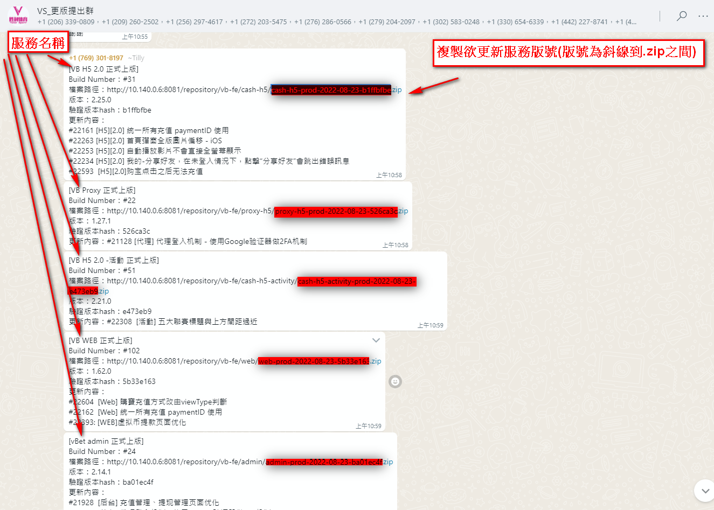
4.更版前端服務
確認url IP是否正確
(10.140.0.6) vs
(10.141.0.6)dm

Slide 17
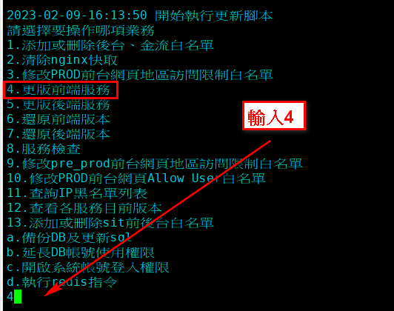
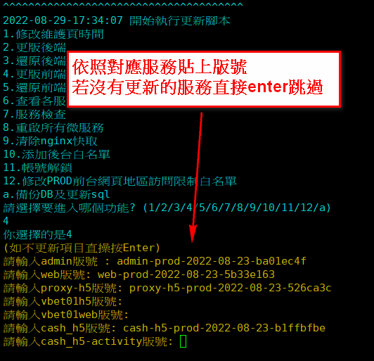

Slide 18
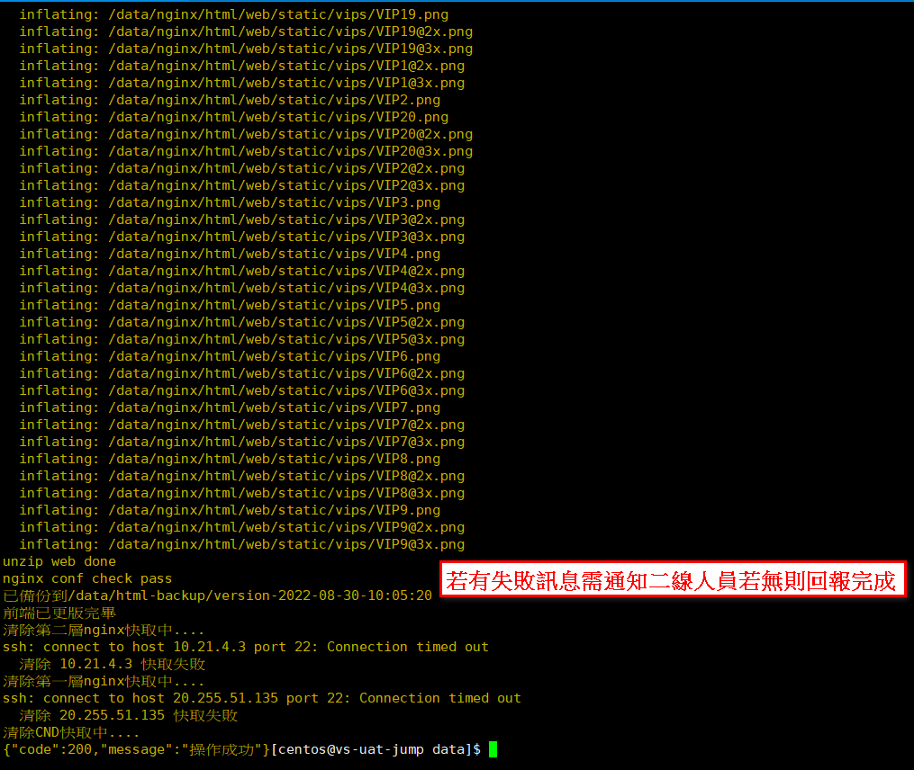

Slide 19
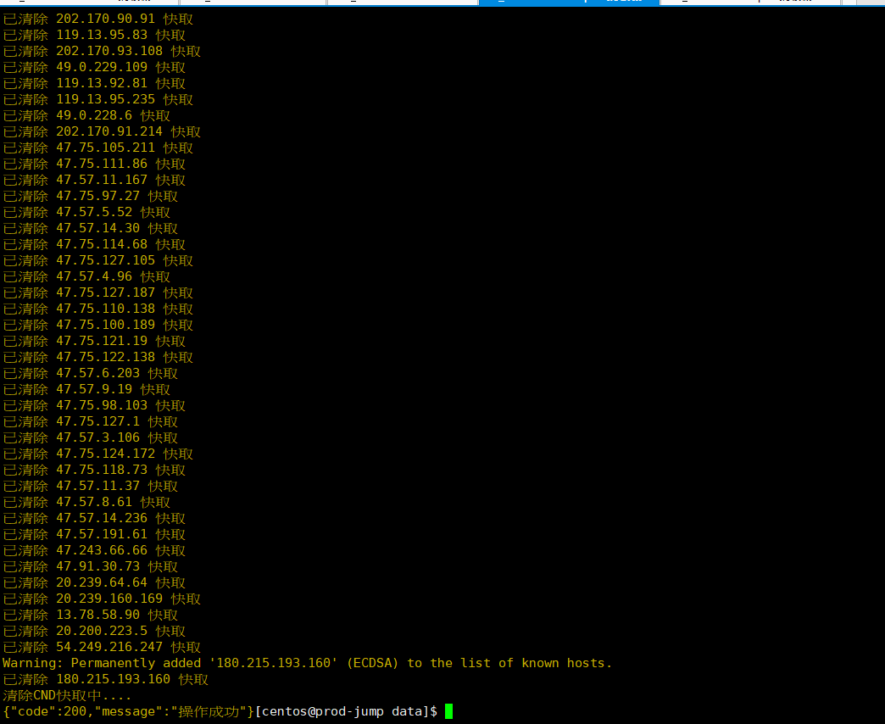
無異常畫面

Slide 20
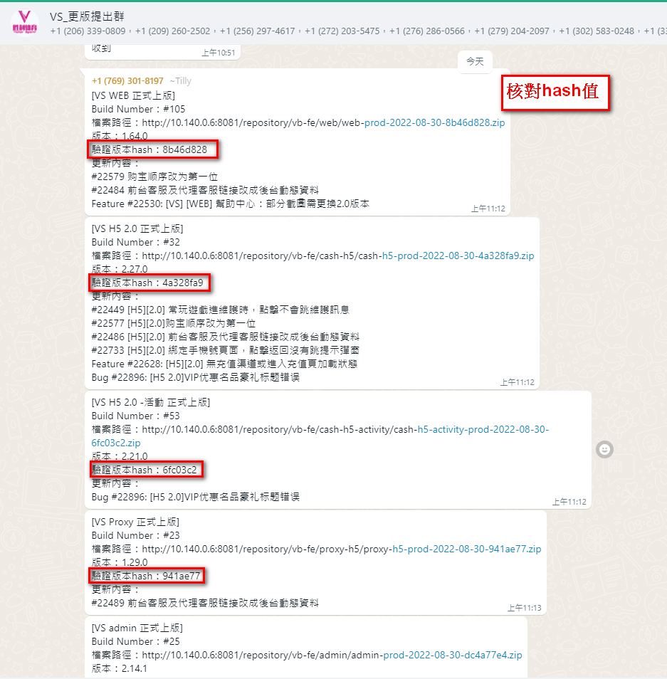
驗證
有更版前端才需要驗證hash

Slide 21
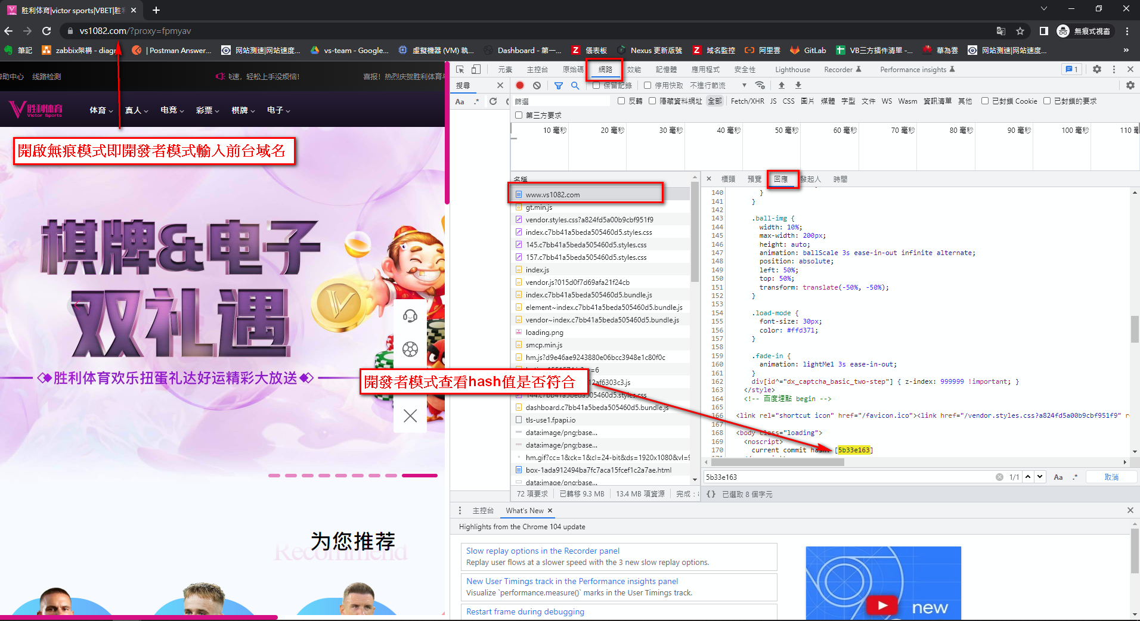
web

Slide 22
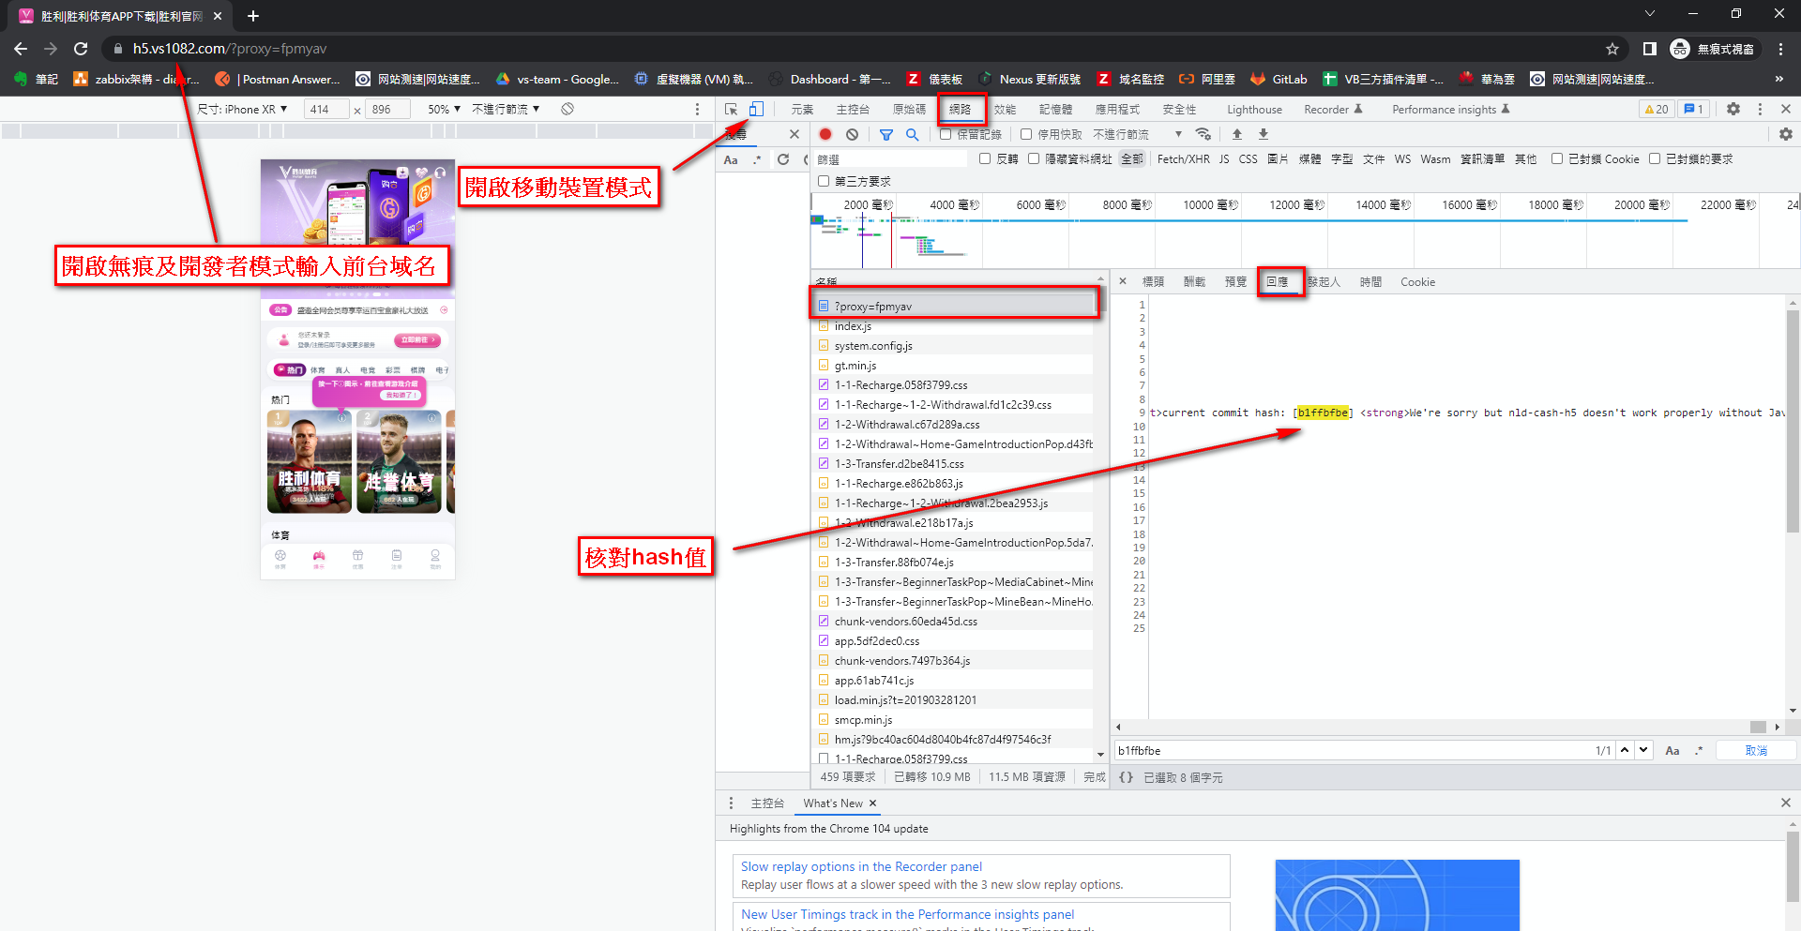
h5

Slide 23
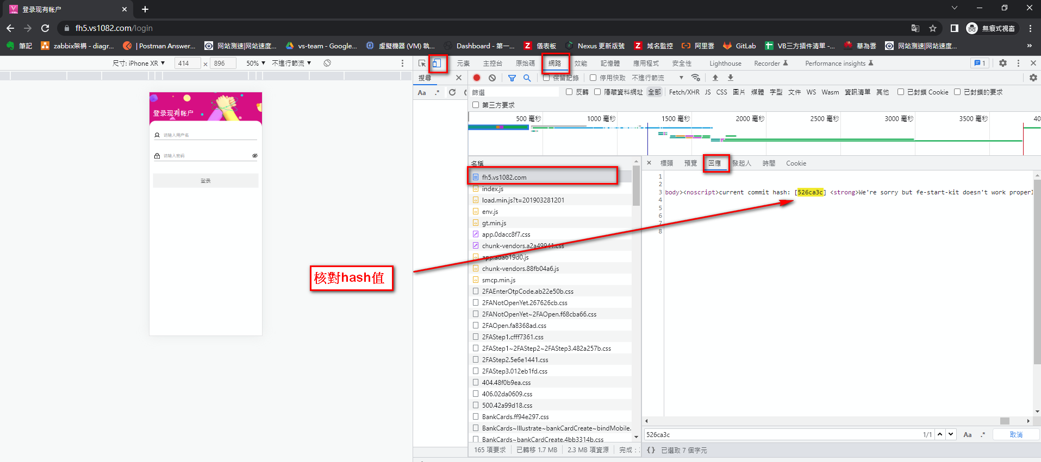
fh5

Slide 24
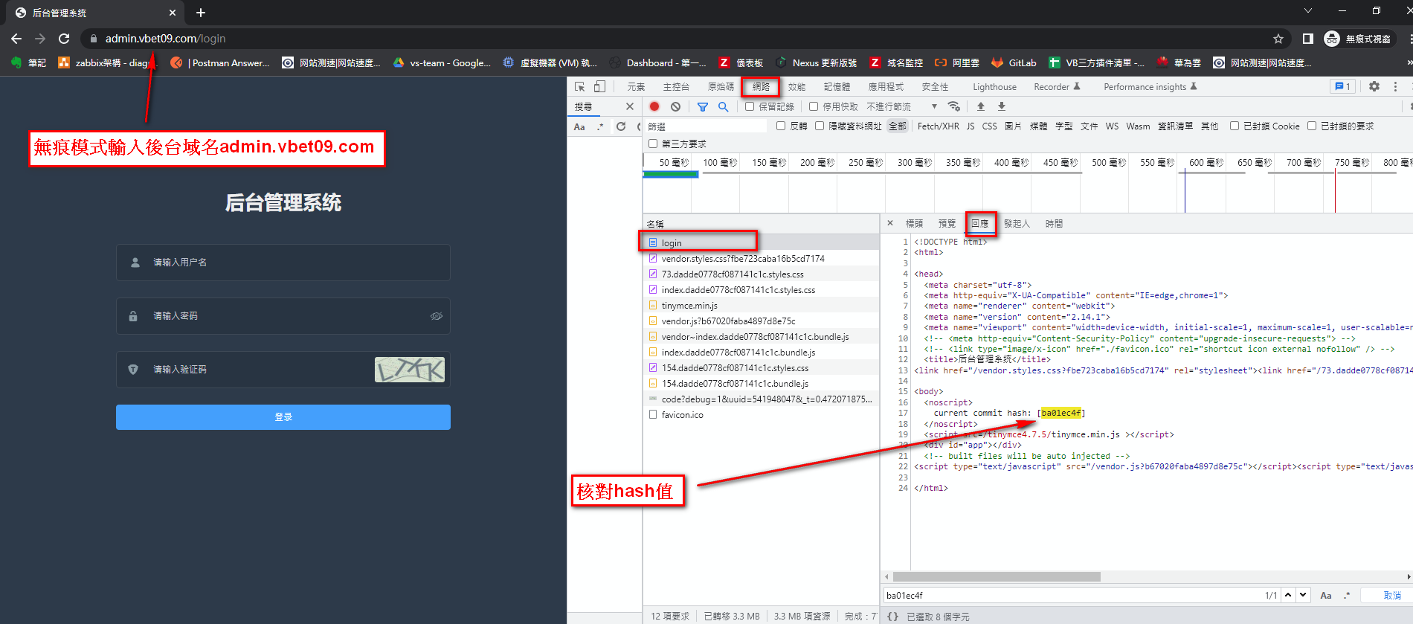
admin

Slide 25
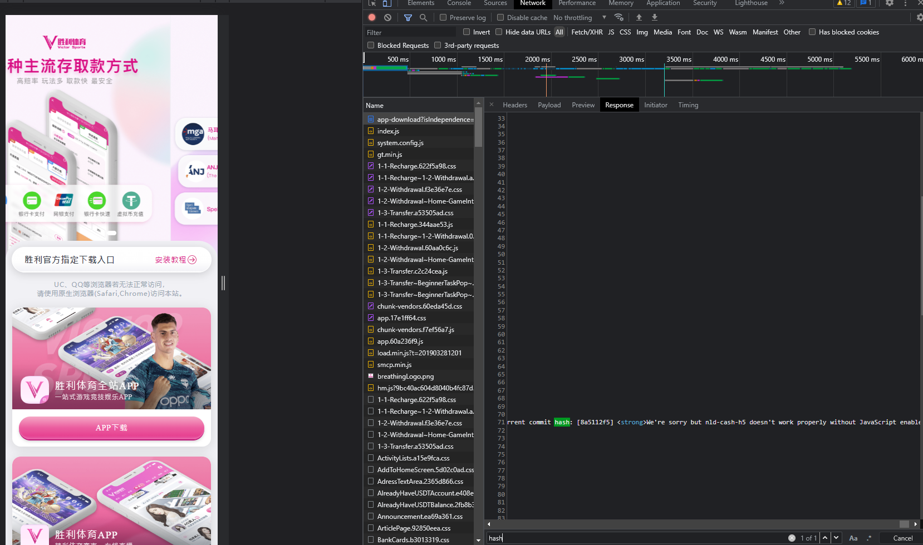
APP
驗證APP網址:
VS
https://app.vs190.com/
DM
https://app.hl554sg.com/

Slide 26
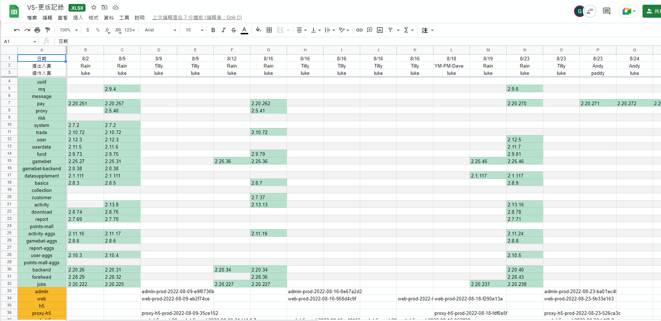
登記表格

Slide 27
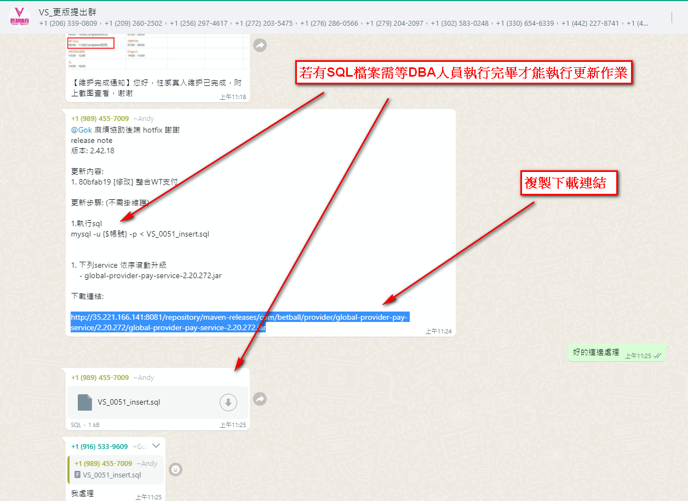
5.更版後端服務
確認url IP是否正確
(35.221.166.141)vs vst
(35.194.154.31)dm
備註:此功能只能一人執行，無法同時跑執行

Slide 28
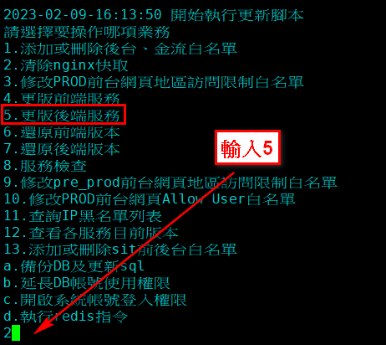
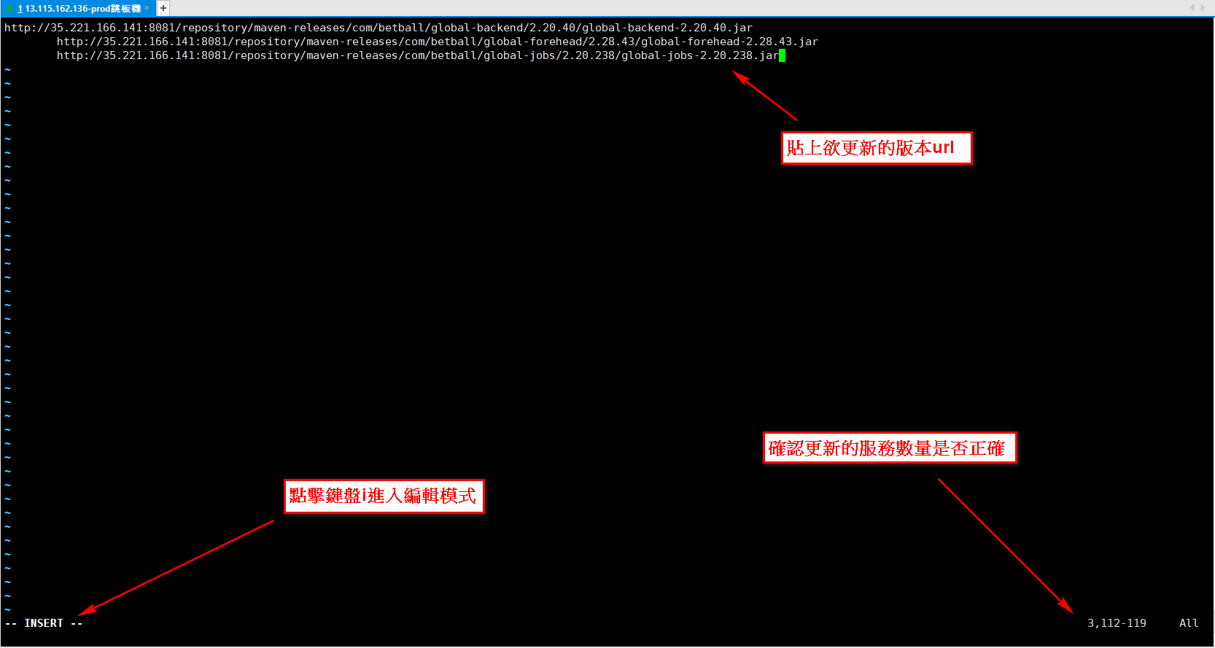

Slide 29
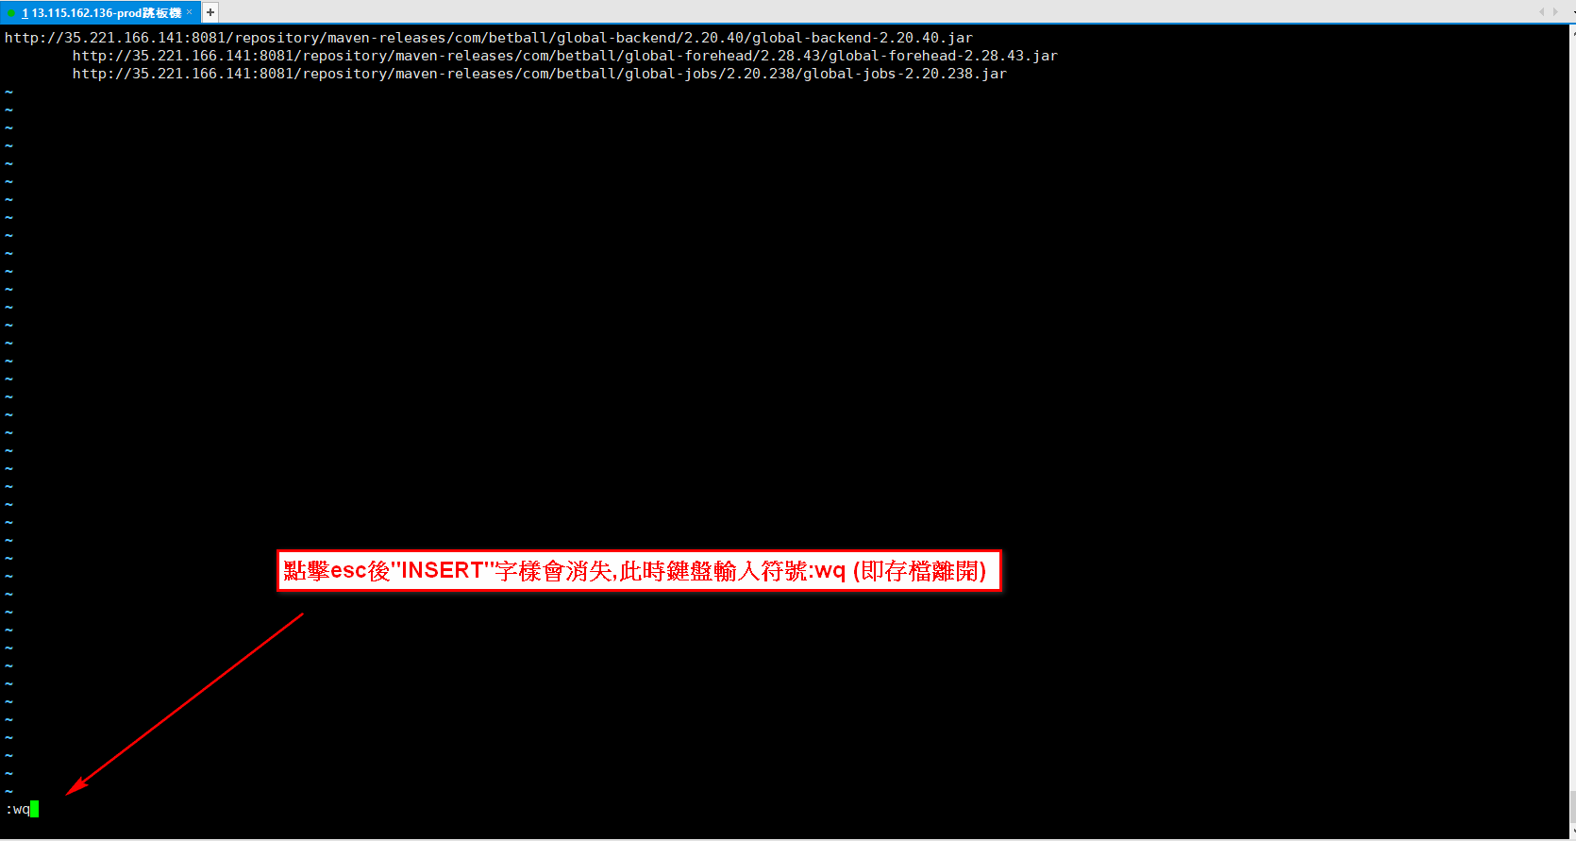

Slide 30
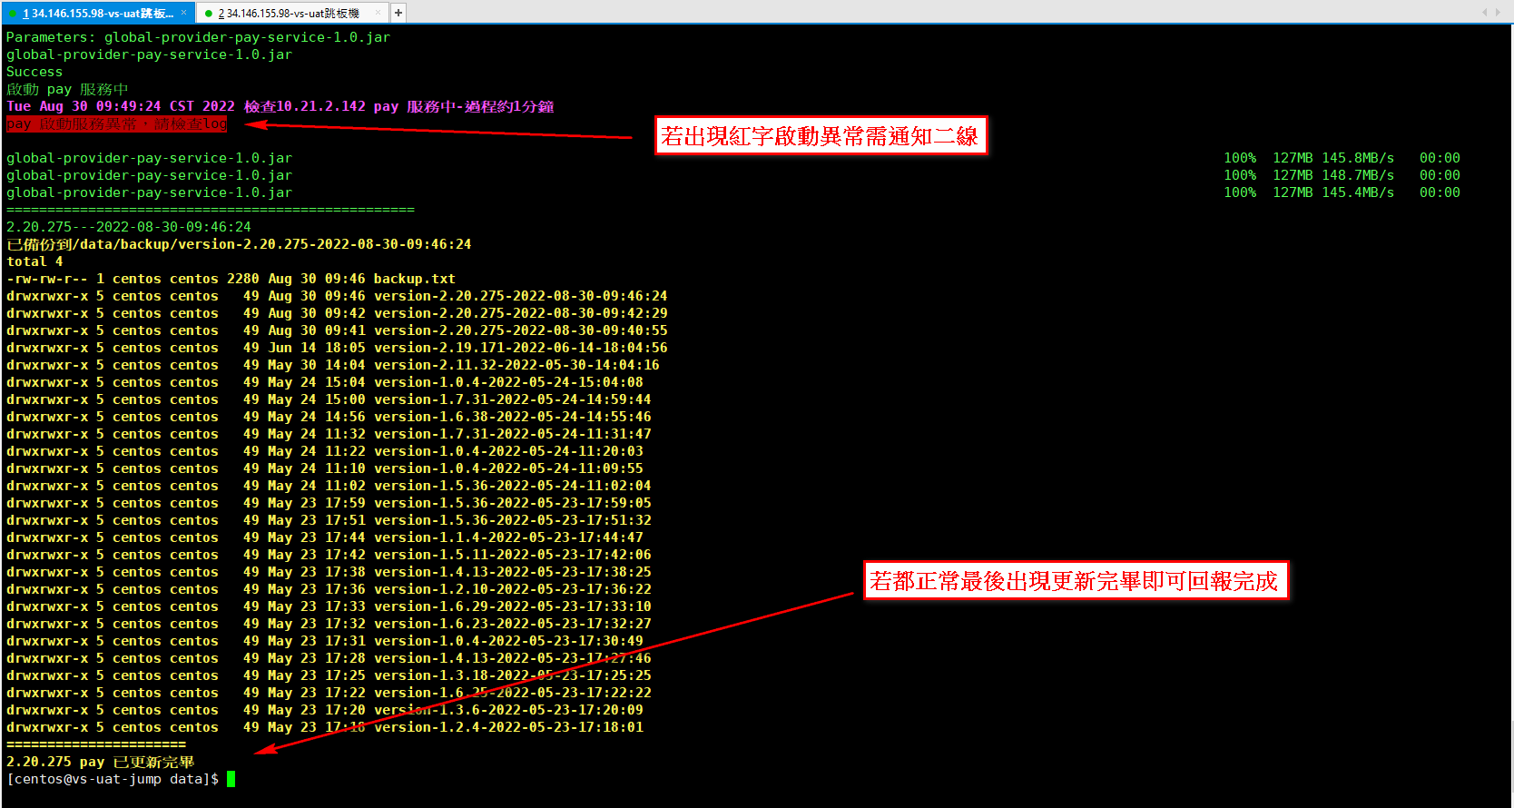

Slide 31
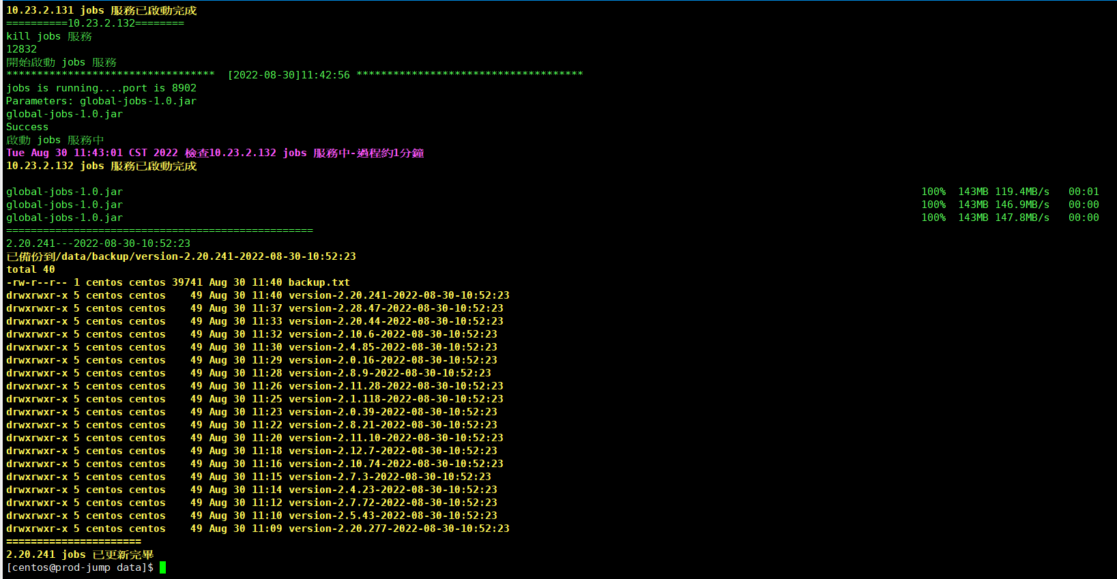
無異常畫面

Slide 32
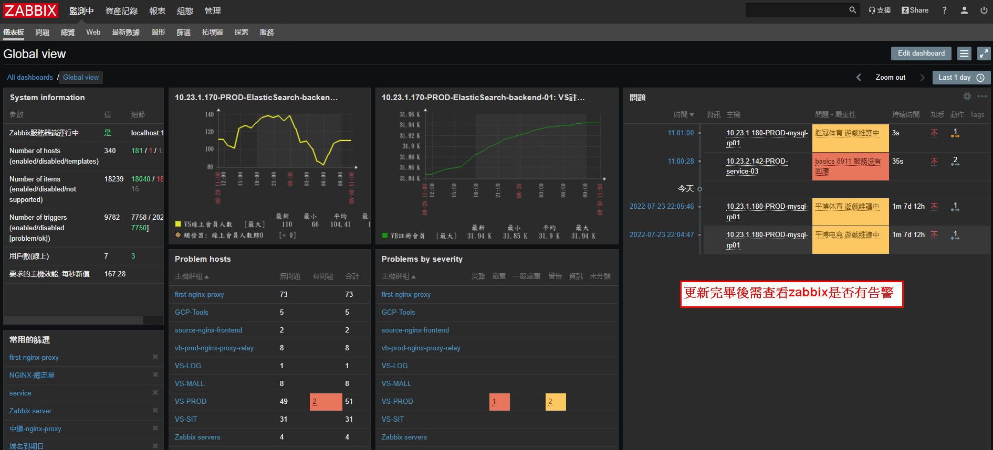
若還有告警請執行檢查程序

Slide 33
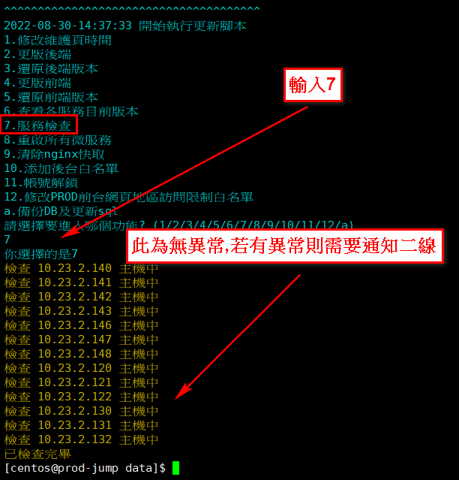
更新完畢後還有告警執行檢查程序

Slide 34
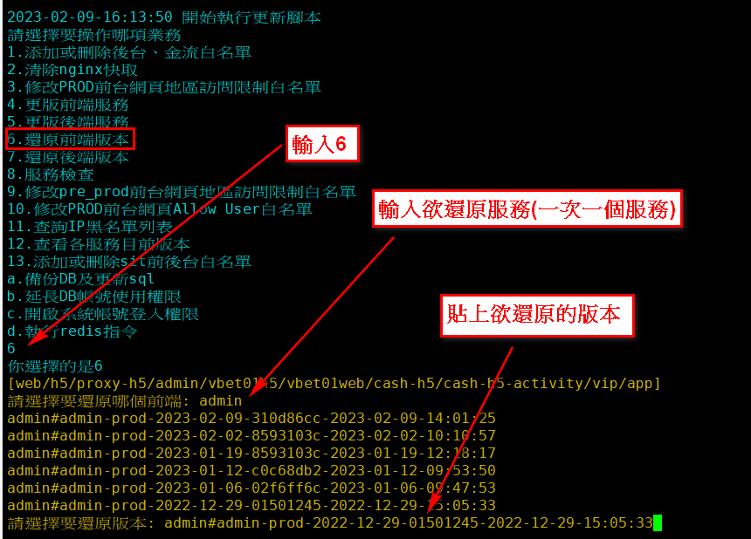
6.還原前端版本

Slide 35
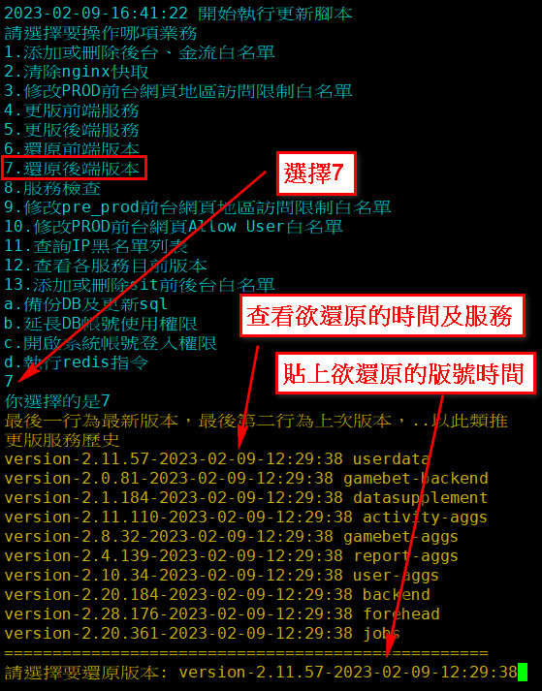
7.還原後端版本

Slide 36
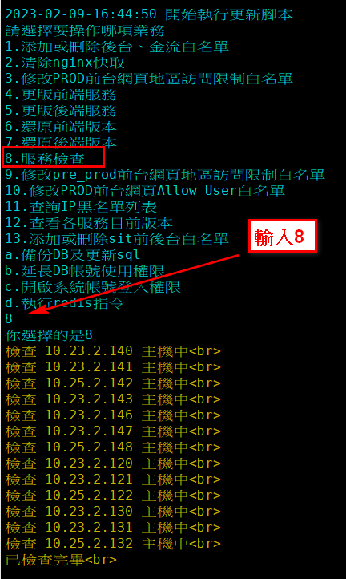
8.服務檢查

Slide 37
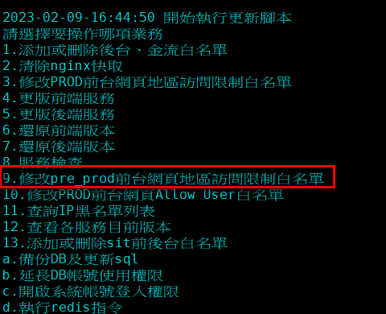
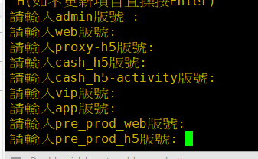
9.修改pre_prod前台網頁地區訪問限制白名單 (此為RD測試用站台)
1.加白名單 v12yvb.com(vs) dm2569.com(dm) 需求格式與一般加白一樣，但會多了[pre]字眼
2.前端更新有多"pre-web"與”pre-h5”格式，請勿貼錯
測試機只有加白與前端，驗證請至v12yvb.com dm2569.com 驗證hash

Slide 38
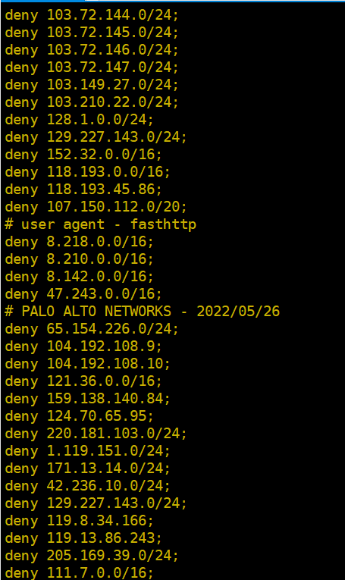
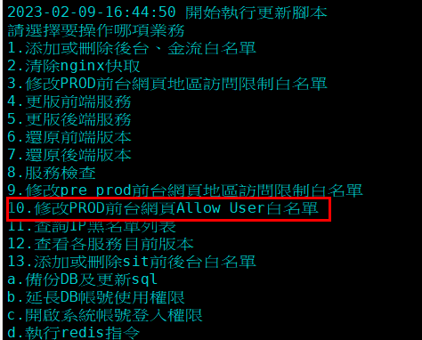
10.修改PROD前台網頁Allow User白名單
若用戶出現403 Forbidden 訊息，可以先到腳本操作選11先查詢該ip是否在黑名單中，若在黑名單中可在選10協助用戶將該ip開啟

Slide 39
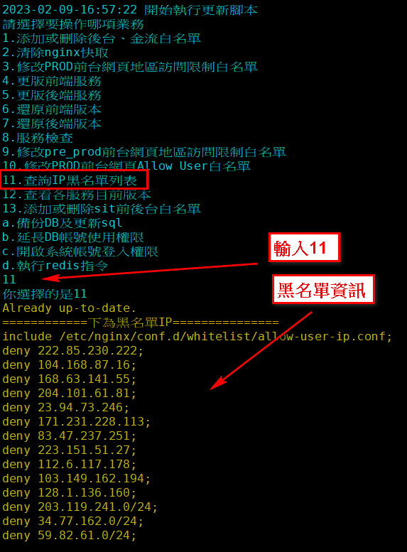
11.查詢IP黑名單列表

Slide 40
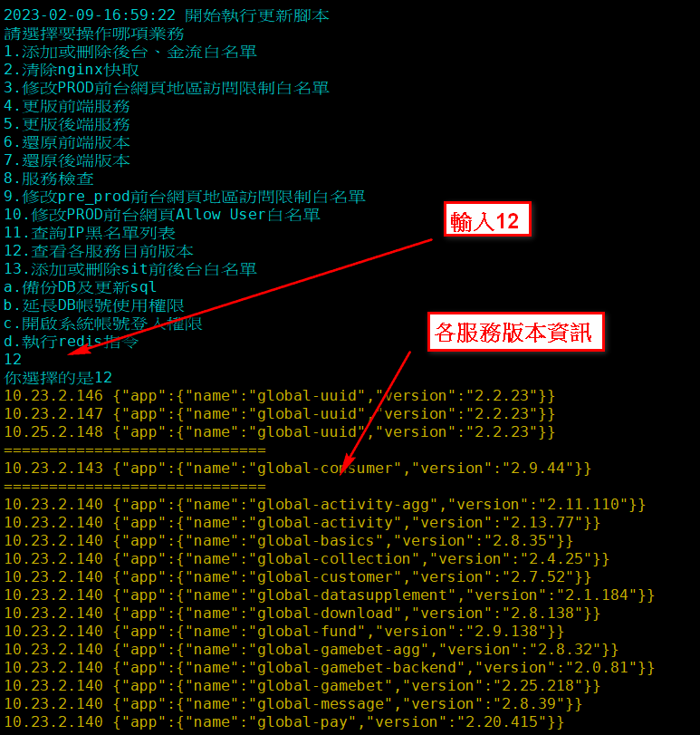
12.查看各服務目前版本

Slide 41

13.添加或刪除sit前後台白名單

Slide 42

a.備份DB及更新sql
需求範例:

Slide 43


Slide 44


Slide 45


Slide 46


Slide 47

情境一：一切順利

Slide 48

情境二：有多個 DELETE 指令

Slide 49

情境三：出現錯誤訊息

Slide 50
注意事項
VS 與 DM 要從各自的地方登入操作
若備份後等待太久未執行下一步(上傳檔案)，會直接失敗。請再重來一次～
大部分的操作不會發生錯誤，極有可能是檔案內容有寫錯才導致錯誤
另一種錯誤是 UPDATE 指令執行成功卻沒有如期完成
如果執行後有錯誤，請直接把錯誤訊息如實貼給需求人員看
結束後要填寫紀錄

Slide 51

b.延長DB帳號使用權限
需求範例

Slide 52



Slide 53

注意事項
VS 與 DM 要從各自的地方登入操作
每次延長 30 天
一次輸入一個帳號
系統會檢查是否存在該會員，名稱正確才會執行
執行完成後，請通知需求人員重新登入
紀錄項目：(產品)、提出日期、提出人員、db 帳號、延展後到期日、執行人員

Slide 54

c.開啟系統帳號登入權限

Slide 55

需求範例
(技術需於群組內依照格式提出需求
待二線同意後開啟)

Slide 56

d.執行redis指令

Slide 57

成功畫面

Slide 58

失敗畫面

Slide 59

若於SSH連線中"不小心"按到
ctrl+ C 則連線會中斷，連線中斷後只要再重新連線重新操作即可
目前OP人員操作權限:
添加 prod sit 金流白名單
添加 prod 後台白名單
清除前台快取
prod 前台地區訪問限制白名單
請特別注意加白產品類別
若加錯請直接告知廠商
VS: Paddy
DM:Luke

Slide 60
☆ 目前範圍 : "后台綁白"、"正式前台綁白"
※正式前台綁白，(注意標題"正式")，
看到這個時，加白則選4(修改prod前台網頁地區訪問限制白名單)
★ 目前不用做的 : "正式環境代理前台綁白"、"电话系统綁白"、"測試環境綁白"
※ 如看到 "測試環境綁白"、"电话系统綁白" ，請廠商處理。
若訊息無人回應則需幫忙轉發至相對內部客服群

